Slide 1
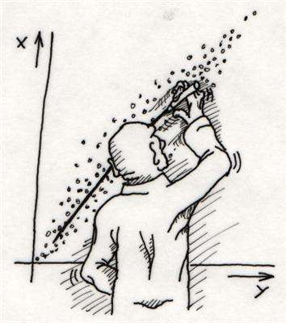

DATA SCIENCE
MÓDULO 3
Introdução a Machine Learning
Agosto de 2018

Slide 2
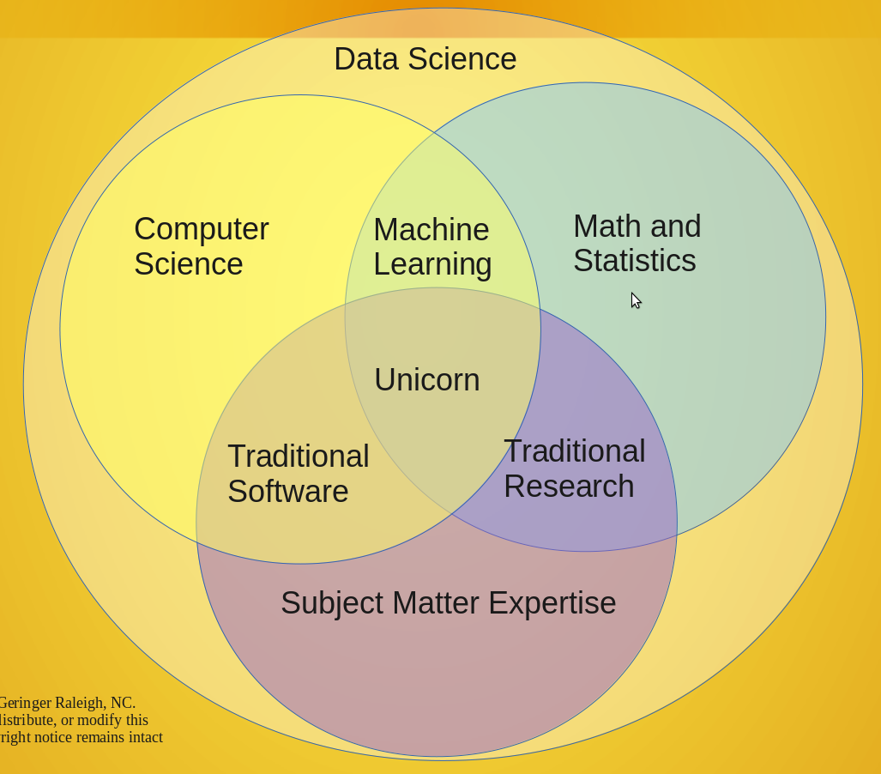
Introdução
Machine Learning (ML) é a disciplina em que as habilidades computacionais e algorítmicas da ciência de dados se encontram com o pensamento estatístico.
O resultado é um conjunto de aproximações à inferência e à exploração de dados que não são tanto uma proposta teórica, mas sim uma forma efetiva de computação.

Slide 3
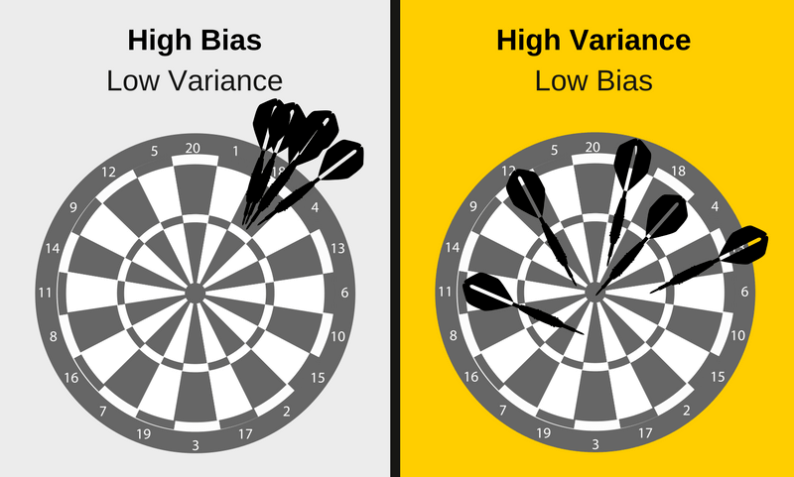
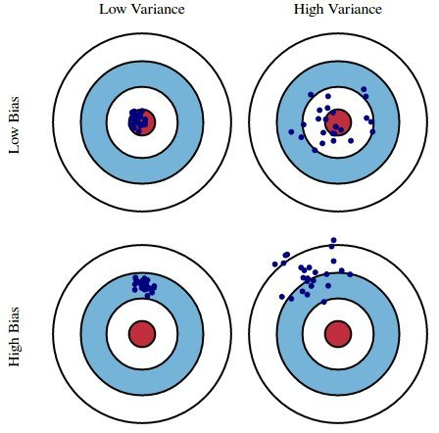
Introdução
Esses métodos podem ser muito poderosos, mas, para que funcionem, você deve usá-los com sólidos conhecimentos dos pontos fortes e fracos de cada um, além de entender alguns conceitos gerais, por exemplo:
viés
variância
superajuste
subajuste

Slide 4
OBJETIVOS DESTA AULA
A ideia deste material não é ser uma introdução completa à área de machine learning nem um manual completo sobre o uso do pacote Scikit-Learn. Os objetivos das próximas aulas são:
1
Apresentar o vocabulário e os conceitos fundamentais de machine learning.
2
Apresentar a API de Scikit-Learn e mostrar alguns exemplos de uso.
3
Estudar alguns dos algoritmos mais importantes e desenvolver ideias sobre como funcionam, quando e onde podem ser aplicados

Slide 5
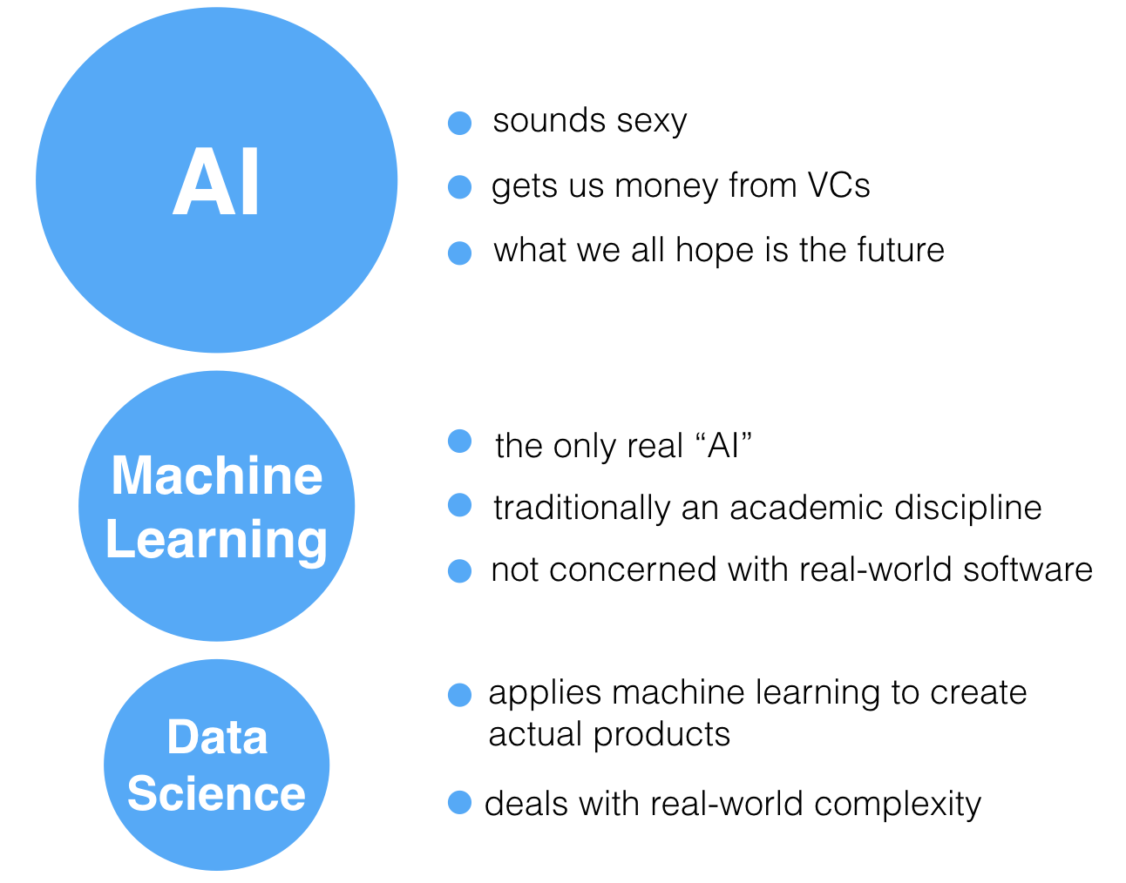
O que é Machine Learning?
A machine learning costuma ser categorizada como um subcampo da inteligência artificial, mas no contexto da aplicação em data science, é mais útil pensar em machine learning como uma forma de construir modelos a partir de dados.
Basicamente, a machine learning envolve a construção de modelos matemáticos para ajudar a entender os dados.

Slide 6
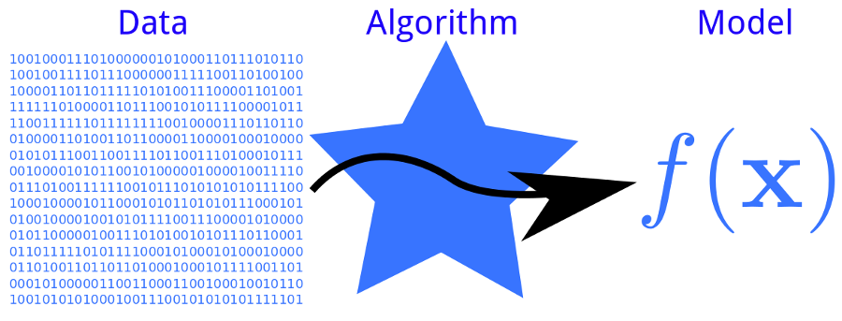
O que é Machine Learning?
A aprendizagem entra em jogo quando esses modelos recebem parâmetros que podem ser modificados e que se adaptam de forma automática aos dados observados. Dessa forma, podemos considerar que o algoritmo aprende com os dados.
Uma vez que são ajustados a dados observados anteriormente, esses modelos podem ser usados para prever e entender aspectos de dados novos.
Notes:
https://medium.com/@seanaaron100/the-connection-between-data-science-machine-learning-and-artificial-intelligence-and-the-order-to-31179fe2a891

Slide 7
Classificação de algoritmos em Machine Learning

Slide 8
Categorias de aproximações em Machine Learning
Entender a formulação do problema em machine learning é essencial para usar bem essa ferramenta. Por isso, vamos começar com algumas categorizações gerais dos tipos de algoritmos que vamos estudar no curso.

Slide 9
Categorias de aproximações em Machine Learning
No nível mais básico, a machine learning pode ser categorizada em dois tipos principais:
A aprendizagem supervisionada envolve modelar de alguma forma a relação entre as características (features) medidas dos dados e algum rótulo (label) associado aos dados. Depois de determinado, o modelo pode ser usado para aplicar novos labels a novos dados que não eram conhecidos.
Por sua vez, essa categoria é subdividida em tarefas de classificação e tarefas de regressão. Em classificação, os labels são categorias discretas, enquanto que, em regressão, são quantidades quantitativas.
A aprendizagem supervisionada envolve a modelagem de features de um dataset sem referência a nenhum rótulo e, frequentemente, menciona que é necessário “deixar o dataset falar por si”.
Esses modelos incluem tarefas como clustering e redução da dimensionalidade. Os algoritmos de clustering identificam diferentes grupos de dados, enquanto que os algoritmos de redução da dimensionalidade buscam a representação mais sucinta dos dados.

Slide 10
Exemplos qualitativos de aplicações de Machine Learning
Aprendizagem Supervisionada
Classificação: Prever labels discretos
Regressão: Prever labels quantitativos
Aprendizagem não supervisionada
Clustering: Inferir labels em dados não rotulados
Redução de dimensionalidade: Inferir estrutura em dados não rotulados
IMPORTANTE: Esta é apenas uma primeira aproximação para nos ajudar a ter ideias sobre o tema.
Se alguma coisa parecer muito complexa ou pouco intuitiva, não se preocupe!
Vamos passar o resto do curso estudando e trabalhando com essas técnicas.

Slide 11
Aprendizagem Supervisionada

Slide 12
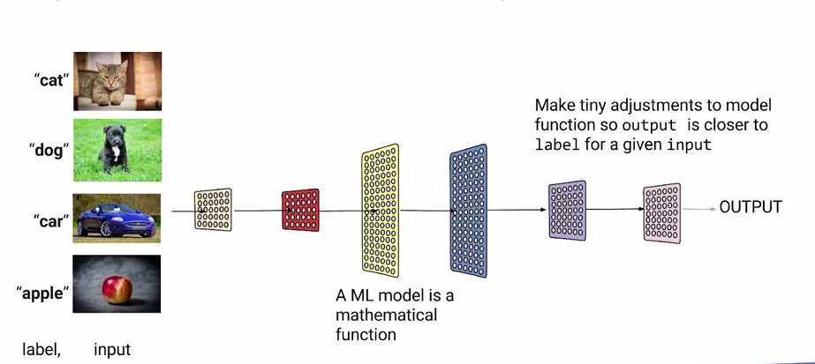
Aprendizagem supervisionada: conceitos básicos
O processo de ajuste consiste em fazer modificações na função do modelo de forma que o output de cada input seja mais próximo ao label
Os modelos de ML são funções matemáticas
label
input
Notes:
We will first take a look at a simple classification task, in which you are given a set of labeled points and want to use these to classify some unlabeled points. Imagine that we have the data shown in this figure:

Slide 13
Classificação:
Prever rótulos discretos

Slide 14
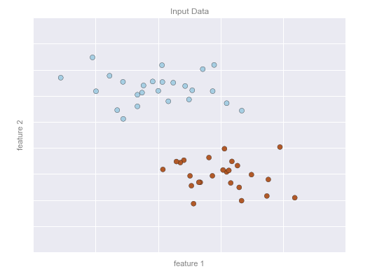
Classificação: escolher um modelo
Vamos imaginar um dataset bidimensional. Temos duas features por ponto, representadas pelas coordenadas (x, y) no plano.
Além disso, temos um de dois rótulos de classe por ponto, representado pela cor do ponto.
Com essas informações, queremos criar um modelo que permita decidir se um novo ponto deveria ser rotulado como azul ou vermelho.
Existem vários modelos para essa tarefa de classificação, mas escolhemos um extremamente simples
Presumimos que os dois grupos podem ser separados com o desenho de uma linha reta no plano, de forma que os pontos de um lado da linha pertençam ao mesmo grupo.
Notes:
We will first take a look at a simple classification task, in which you are given a set of labeled points and want to use these to classify some unlabeled points. Imagine that we have the data shown in this figure:

Slide 15
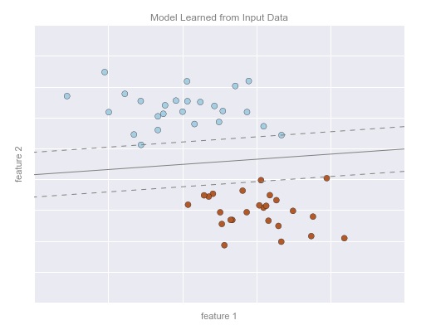
Classificação: treinar o modelo
Portanto, o modelo é uma versão quantitativa da afirmação “uma linha separa as classes”, e os parâmetros do modelo são os números que descrevem a localização e a orientação dessa linha para os dados.
Os valores ideais para esses parâmetros do modelo são aprendidos dos dados, processo conhecido como treinar o modelo.
A figura mostra uma representação visual de como fica o modelo treinado para esses dados.

Slide 16
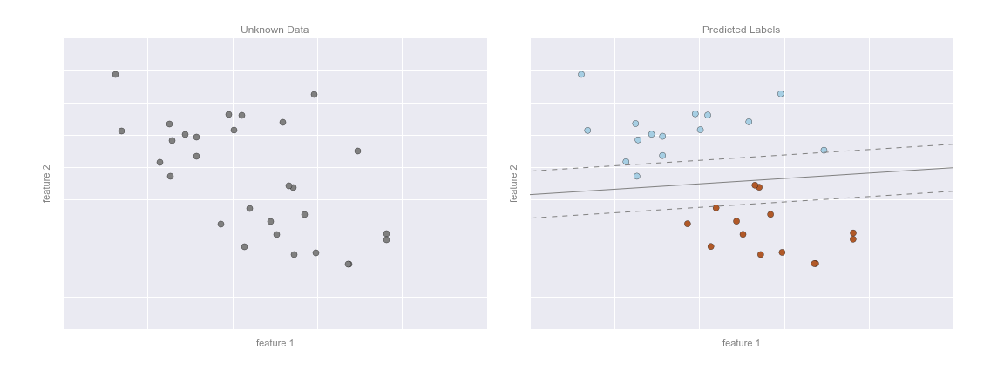
Classificação: novos dados
Agora que foi treinado, esse modelo pode ser generalizado para novos dados sem rótulos.
Podemos pegar um novo dataset, desenhar a linha do modelo e atribuir etiquetas aos novos pontos, com base no lado da linha em que ficaram.

Slide 17
Classificação: PREVISÃO
Notes:
This is the basic idea of a classification task in machine learning, where "classification" indicates that the data has discrete class labels. At first glance this may look fairly trivial: it would be relatively easy to simply look at this data and draw such a discriminatory line to accomplish this classification. A benefit of the machine learning approach, however, is that it can generalize to much larger datasets in many more dimensions.

Slide 18
Classificador automático de SPAM
Por exemplo, o que mencionamos antes é similar à tarefa de detecção automática de spams dos e-mails. Nesse caso, poderíamos usar a seguinte lista de features e labels:
feature 1, feature 2, etc. → contagens normalizadas de palavras ou frases importantes ("Viagra", "Nigerian prince", etc.)
label --> "spam" ou "not spam"
Para o set de treinamento, esses rótulos poderiam ser definidos pela inspeção individual de uma amostra representativa de e-mails. Para o restante dos e-mails, os labels seriam definidos usando o modelo.
Com um algoritmo de classificação treinado corretamente, com suficientes features bem construídos (normalmente milhares ou milhões de palavras ou frases), esse tipo de aproximação pode ser muito eficaz.
Vamos ver um exemplo de classificação baseada em texto quando estudarmos Classificação com Naive Bayes.

Slide 19
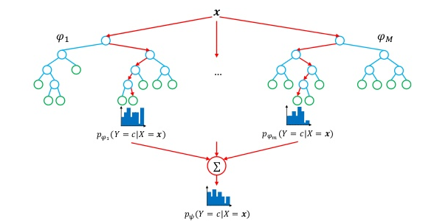
Classificação: Alguns algoritmos que vamos ver
Alguns algoritmos de classificação de vamos discutir detalhadamente são:
Gaussian Naive Bayes
Support Vector Machines
Árvores de Decisão e Random Forest

Slide 20
Regressão:
Prever rótulos quantitativos

Slide 21
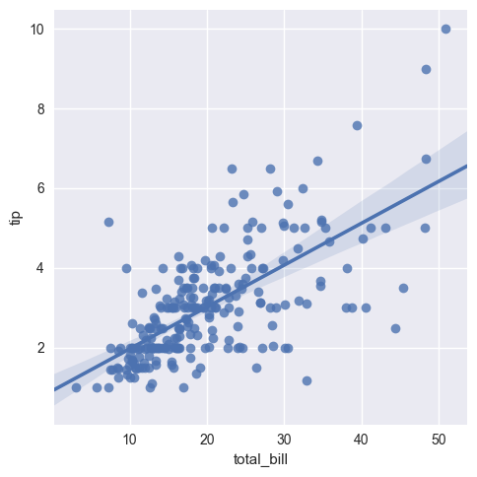
Regressão: Um exemplo simples
Já vimos algumas regressões.
Um exemplo simples com o dataset “dicas”
incluído em Seaborn:
tips = sns.load_dataset("tips") sns.lmplot(x="total_bill", y="tip", data=tips);

Slide 22
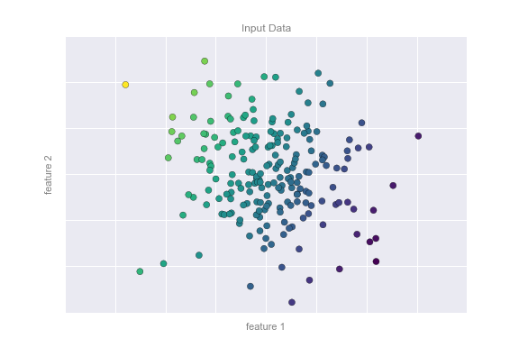
Regressão: Um exemplo com duas features
Vamos considerar o dataset mostrado na figura. Consiste em um conjunto de pontos, cada um com um rótulo quantitativo.
Dados bidimensionais: temos duas features descrevendo cada ponto. A cor de cada ponto representa o valor contínuo do rótulo para essa observação.
Por exemplo, quando queremos prever o desempenho dos alunos: as variáveis independentes poderiam ser horas de sono e horas de estudo.
A variável dependente poderia ser as pontuações de uma prova.
Notes:
https://www.slideshare.net/plummer48/multiple-linear-regression-39817674
https://www.slideshare.net/plummer48/null-hypothesis-for-multiple-linear-regression

Slide 23
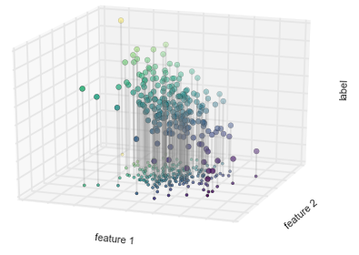
Regressão: Um exemplo com duas features
Existem vários modelos de regressão possíveis que poderiam ser usados para esse tipo de dados, mas aqui vamos usar uma regressão linear para prever o valor dos rótulos dos novos pontos.
Vamos imaginar que o rótulo é interpretado como uma terceira dimensão espacial. Então, podemos ajustar um plano aos dados.
Observem que aqui o plano feature 1 - feature 2 é igual ao do slide anterior. Nesse caso, no entanto, representamos o valor contínuo do rótulo com uma cor e sua posição no eixo da terceira dimensão
Notes:
As with the classification example, we have two-dimensional data: that is, there are two features describing each data point. The color of each point represents the continuous label for that point.
There are a number of possible regression models we might use for this type of data, but here we will use a simple linear regression to predict the points. This simple linear regression model assumes that if we treat the label as a third spatial dimension, we can fit a plane to the data. This is a higher-level generalization of the well-known problem of fitting a line to data with two coordinates.
We can visualize this setup as shown in the following figure:

Slide 24
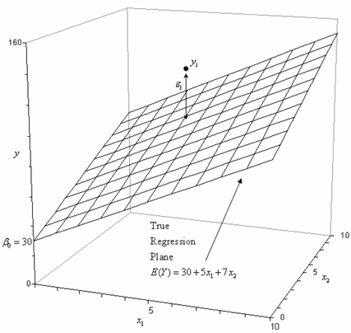
Regressão: O plano de regressão
Parece óbvio que ajustar um plano a esses dados em três dimensões permite prever um rótulo para cada conjunto de dados novos.
Essa é uma generalização de alto nível do problema conhecido de ajustar uma linha a dados com uma feature e um rótulo.
Notes:
As with the classification example, we have two-dimensional data: that is, there are two features describing each data point. The color of each point represents the continuous label for that point.
There are a number of possible regression models we might use for this type of data, but here we will use a simple linear regression to predict the points. This simple linear regression model assumes that if we treat the label as a third spatial dimension, we can fit a plane to the data. This is a higher-level generalization of the well-known problem of fitting a line to data with two coordinates.
We can visualize this setup as shown in the following figure:

Slide 25
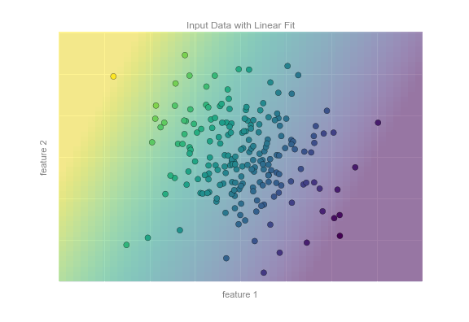
Regressão: Modelo treinado em 2D
Voltando à projeção em duas dimensões, vemos os dados e o ajuste linear, programando com muitas cores

Slide 26
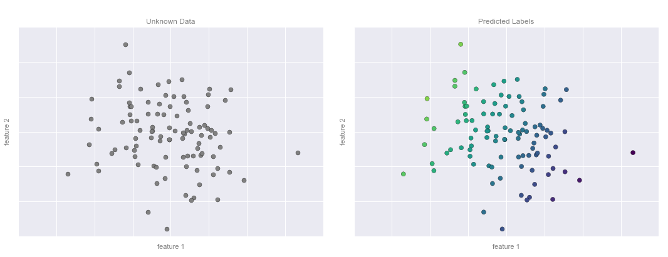
Regressão: Previsão
O plano de ajuste nos dá o que precisamos para prever os rótulos dos novos pontos.

Slide 27
Regressão: Previsão
Como no exemplo de classificação, isso pode parecer fácil com um número baixo de dimensões. No entanto, o poder desses métodos é que eles podem ser avaliados e aplicados diretamente a casos de datasets com um grande número de dimensões.
Por exemplo, podemos calcular a distância até galáxias observadas através de um telescópio. Neste caso, podemos usar as seguintes features:
feature 1, feature 2, etc. --> brilho de cada galáxia em uma de várias longitudes de ondas ou cores
label <-- distância da galáxia
As distâncias até um pequeno número de galáxias poderiam ser determinadas através de observações independentes, normalmente muito caras.
Em seguida, as distâncias até o restante das galáxias poderiam ser estimadas usando um modelo de regressão apropriado, sem necessidade de usar os métodos de observação mais caros.
Em terminologia astronômica, isso é conhecido como o problema "photometric redshift"
Notes:
Um redshift fotométrico é uma estimativa para a velocidade de recessão de um objeto astronômico, como uma galáxia ou quasar , sem medir seu espectro. A técnica usa fotometria (ou seja, o brilho do objeto visto através de vários filtrospadrão , cada um dos quais deixa passar uma faixa de cores relativamente ampla , como luz vermelha, luz verde ou luz azul) para determinar o redshift e, portanto, , através da lei de Hubble , a distância do objeto observado. A técnica baseia-se no espectro de radiação emitida pelo objeto com características fortes que podem ser detectadas pelos filtros relativamente brutos.

Slide 28
Aprendizagem não supervisionada

Slide 29
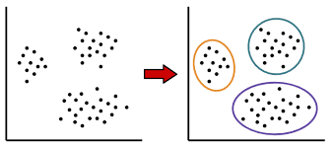
Aprendizagem não supervisionada
A aprendizagem não supervisionada envolve modelos que descrevem os dados sem referência a nenhum rótulo conhecido.
Notes:
Las tareas de clasificación y regresión que vimos recién son ejemplos de algoritmos de aprendizaje supervisado, en los cuales intentamos construir un modelo que predice etiquetas para nuevos datos.

Slide 30
Clustering: Inferir rótulos em dados não rotulados

Slide 31
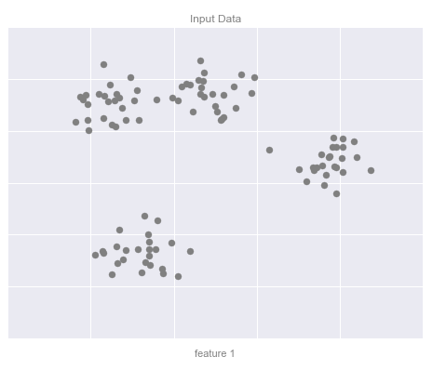
Clustering: Inferir rótulos em dados não rotulados
Em clustering, os dados são atribuídos automaticamente a algum número de grupos discretos.
Por exemplo, poderíamos ter um dataset bidimensional como o que aparece na figura.
Visualmente, é evidente que cada um desses pontos faz parte de um grupo discreto.

Slide 32
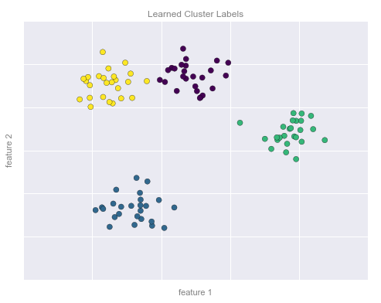
Clustering: k-means, um algoritmo simples de clustering
Com esse input, um modelo de clustering usa a estrutura intrínseca dos dados para definir quais pontos estão relacionados.
Usando o algoritmo k-means (muito rápido e intuitivo), encontramos os clusters mostrados na figura
O k-means ajusta um modelo que consiste em k centros de clusters, presumindo que os centros ideais são aqueles que minimizam a distância de cada ponto até o centro atribuído.

Slide 33
Clustering: Inferir rótulos em dados não rotulados
Mais uma vez, isso poderia parecer fácil em duas dimensões, mas conforme os dados vão ficando maiores e mais complexos, esses algoritmos de clustering podem ser utilizados para extrair informações úteis dos datasets.
Vamos conversar sobre o algoritmo k-means com mais detalhes mais adiante. Outros algoritmos importantes que vamos estudar são:
Clustering hierárquico
DBSCAN

Slide 34
Redução de dimensionalidade: Inferir estrutura em dados não rotulados

Slide 35
Redução de dimensionalidade: Inferir estrutura em dados não rotulados
A redução da dimensionalidade é outro exemplo de algoritmo não supervisionado, no qual os rótulos ou outras informações são inferidas da estrutura do próprio dataset.
É uma técnica um pouco mais abstrata que os exemplos que vimos antes, mas, em termos gerais, procura obter, a partir de um dataset complexo, uma representação de baixa dimensionalidade que, de alguma forma, preserve qualidades relevantes do dataset original.

Slide 36
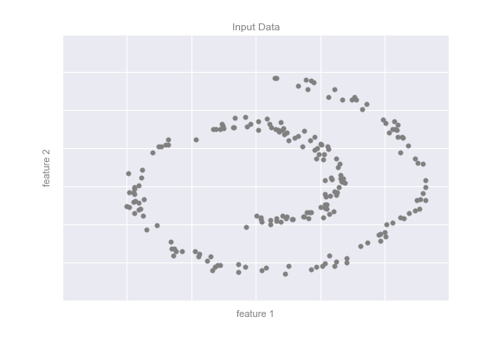
Redução de dimensionalidade: Inferir estrutura em dados não rotulados
Vamos considerar um dataset bidimensional.
Visualmente, é evidente que existe uma estrutura nesses dados: parece ser uma linha unidimensional disposta em forma de espiral dentro do espaço bidimensional.
Em certo sentido, poderíamos dizer que esse dataset é intrinsecamente unidimensional.
No entanto, esses dados unidimensionais fazem parte de um espaço de maior dimensionalidade.
Um modelo apropriado de redução da dimensionalidade neste caso seria sensível a essa estrutura integrada não linear e seria capaz de extrair uma representação de baixa dimensionalidade.

Slide 37
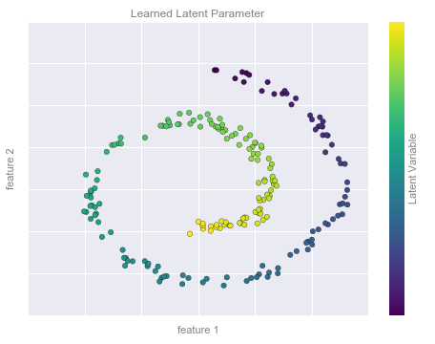
Redução de dimensionalidade: O algoritmo Isomap em ação
A figura mostra uma visualização dos resultados do algoritmo Isomap, um exemplo do tipo de técnica conhecida como manifold learning.
Observar que as cores (que representam a variável latente unidimensional extraída) mudam de maneira uniforme ao longo da espiral, o que indica que o algoritmo detectou efetivamente a estrutura observada a olho nu.

Slide 38
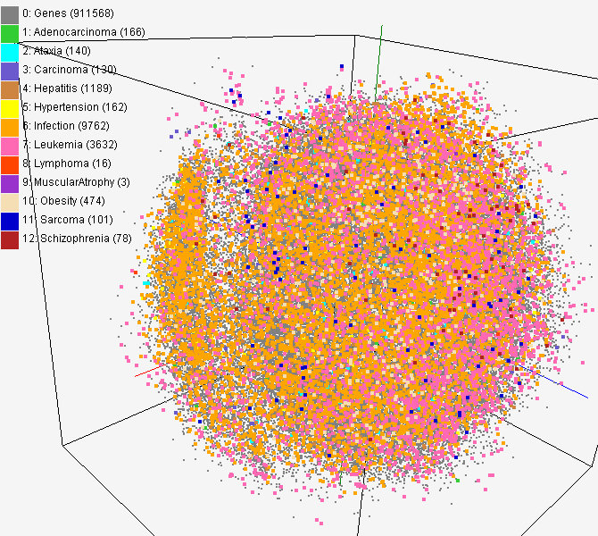
Redução de dimensionalidade: Dados mais complexos e algoritmos que serão usados
Como nos exemplos anteriores, o poder dos algoritmos de redução da dimensionalidade fica evidente em casos de alta dimensionalidade.
Por exemplo, poderíamos querer visualizar relações importantes ocultas em datasets com 100 ou 1000 features.
Visualizar um dataset com 1000 dimensões é um desafio, e uma forma mais fácil de fazer isso é através de uma técnica de redução da dimensionalidade para reduzir os dados a duas ou três dimensões

Slide 39
Redução de dimensionalidade: Dados mais complexos e algoritmos que serão usados
Alguns algoritmos importantes dessa categoria que vamos estudar no curso são:
Principal Component Analysis (PCA)
Manifold Learning
Isomap
Locally Linear Embedding

Slide 40
Revisão
Vimos alguns exemplos simples dos tipos básicos de algoritmos de machine learning e que problemas eles podem resolver.
Deve ficar claro que ignoramos muitos detalhes técnicos, que serão estudados ao longo do curso.
Resumindo, apresentamos:
Aprendizagem Supervisionada: Modelos que podem prever rótulos com base nos dados de treinamento rotulados
Classificação: Modelos que preveem rótulos para duas ou mais categorias discretas
Regressão: Modelos que preveem rótulos quantitativos
Aprendizagem Não Supervisionada: Modelos que identificam uma estrutura em dados sem rotular.
Clustering: Modelos que identificam grupos nos dados
Redução da dimensionalidade: Modelos que detectam e identificam estruturas de menor dimensão em dados de maior dimensão.

